Slide 1
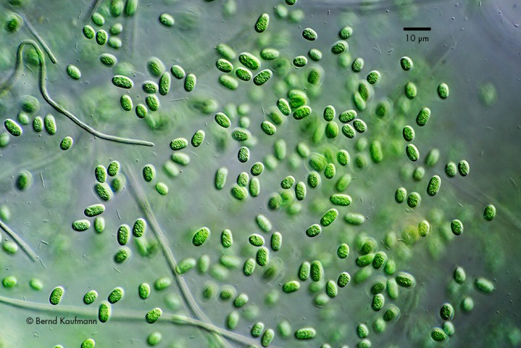
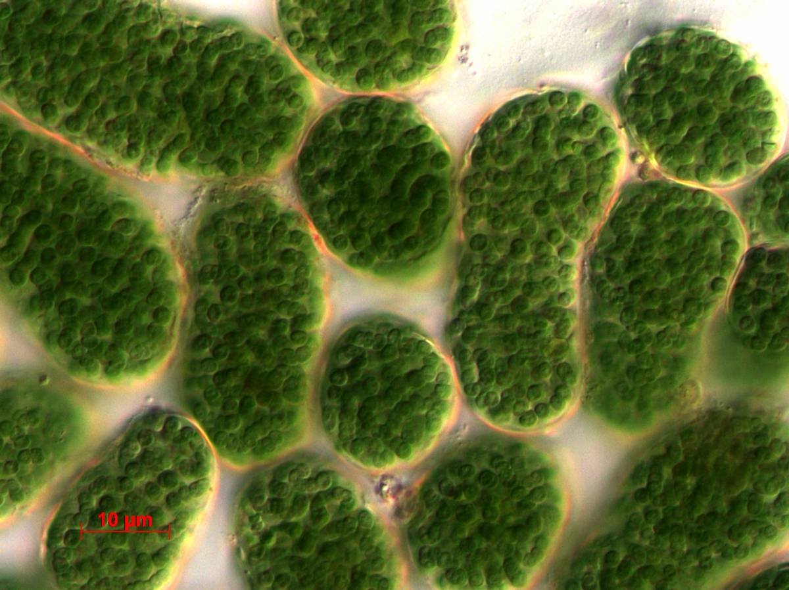
Биология и разнообразие одноклеточных цианобактерий
Автор: Сорокина Виктория Юрьевна,
учитель биологии и химии,
МБОУ СОШ № 19, ст. Казанская

Slide 2
Цианобактерий раньше называли синезелеными водорослями
Синезеленые водоросли по характеру их клеточной организации вполне соответствуют Г- бактериям и представляют самостоятельную ветвь их эволюции.
Для цианобактерий характерна высокая морфологическая сложность и способность к осуществлению фотосинтеза с выделением молекулярного кислорода.
Таким образом, термин "цианобактерии" вполне оправдан. Хотя цианобактерии с точки зрения формальной систематики не могут рассматриваться в качестве таксона высокого ранга, в эволюции жизни на Земле они сыграли особую роль, большое значение они имеют и в функционировании современной биосферы.

Slide 3
Описано более 1500 видов цианобактерий, среди них есть формы одноклеточные, размножающиеся делением, почкованием или дроблением клетки на ряд дочерних клеток, формы колониальные и формы нитчатые.
Клетка цианобактерии - типичная прокариотическая клетка.
Она окружена клеточной стенкой грамотрицательного типа
Клеточные органеллы и ядро отсутствуют
Нити ДНК расположены ближе к центру клетки

Slide 5
Фотосинтетический аппарат представлен сдвоенными мембранами, их называют тилакоидами. Количество тилакоидов и характер их расположения в клетке различны у разных видов.
На поверхности тилакоидов расположены фикобилисомы - структуры, улавливающие фотоны и передающие их реакционным центрам фотосинтетического аппарата.
Клетка содержит также полиэдральные тела или карбоксисомы, образованные молекулами ключевого фермента фотосинтеза рибулезодифосфаткарбоксилазы.
В клетках цианобактерий, живущих в воде в планктоне, обычно присутствуют газовые везикулы. Они выглядят как шестигранники на поперечном срезе, а на продольном имеют вид ромба. Газовые везикулы образуют более или менее крупные скопления, в световом микроскопе они выглядят как светлые сверкающие зерна. Газовые везикулы содержат газ и придают клеткам лучшую плавучесть. Следует отметить, что газовые везикулы обнаруживаются только у прокариот.

Slide 6
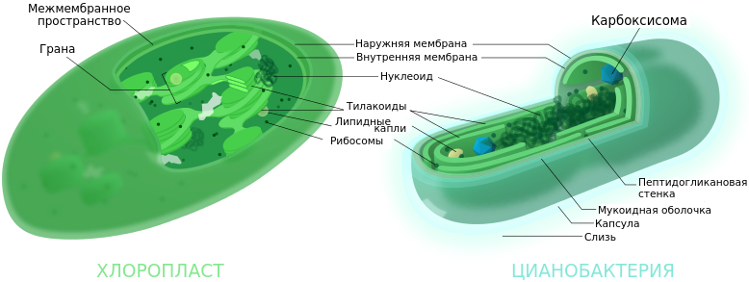

Slide 7
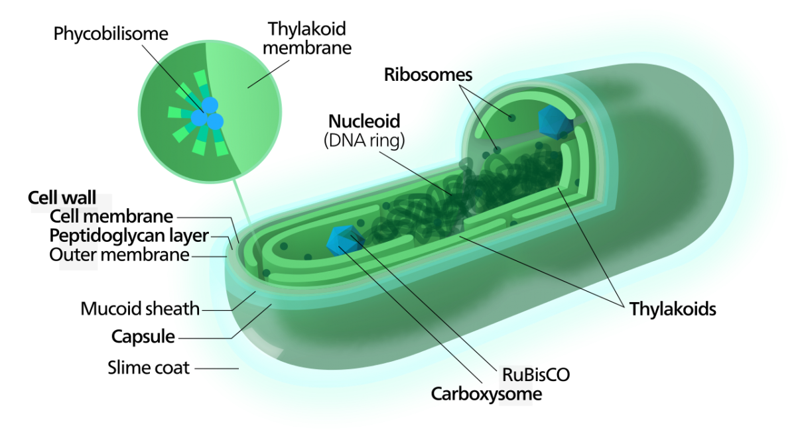

Slide 8
Цианобактерии содержат хлорофилл a растительного типа и водорастворимые фикобилиновые пигменты: голубые - фикоцианины и красные - фикоэритрины. Эти пигменты находятся в фикобилисомах.
Цианобактерии - фототрофные прокариоты, использующие для своей жизнедеятельности энергию света, причем они осуществляют оксигенный фотосинтез, то есть синтезируют органическое вещество из углекислого газа и воды, при этом освобождается молекулярный кислород. Это единственные прокариоты, способные к оксигенному фотосинтезу.
Большинство цианобактерий - облигатные фототрофы, неспособные к жизни в темноте за счет органического субстрата, хотя есть и исключения.
Многие цианобактерии синтезируют биологически активные вещества. Это могут быть антибиотики с гербицидной активностью, препятствующие росту других цианобактерий, водорослей и высших растений

Slide 9
Любые пресные или солоноводные водоемы населены цианобактериями.
Цианобактерии находятся на поверхности донных отложений, на поверхности растений и в планктоне.
Цианобактерии служат пищей для водных животных и таким образом вносят свой вклад в продуктивность водоемов. Азотфиксирующие виды обогащают воду связанным азотом.
При создании определенных условий, однако, происходит массовое развитие цианобактерий - цветение водоема (эвтрофикация). Накапливается огромная биомасса цианобактерий, которые скоро отмирают и начинается их гниение. Из воды исчезает кислород, появляются продукты гниения и среда становится непригодной для жизни водных организмов, в том числе и рыб.

Slide 10
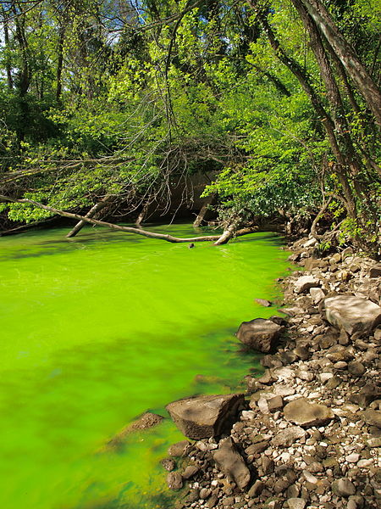
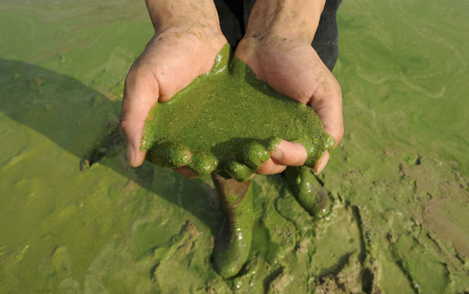
Цианобактерии – национальная проблема
В качестве национальной проблемы рассматривают токсичные цветения озер в Англии, Финляндии, Норвегии; здесь созданы специальные центры для их изучения и контроля.

Slide 11
При оптимальных условиях взросление одоклеточных цианобактерий длится 6–12 часов и, как следствие, за вегетационный период происходит их лавинообразное размножение и резко повышается экспорт метаболитов в окружающуюсреду. В частности, цианобактерии продуцируют небелковую аминокислоту бета-N-метиламин-L-аланин, которая может связываться с глутаматовым рецептором человека, что приводит к склерозу, болезням Альцгеймера и Паркинсона [Особенности природы цианобактерий, 2012].

Slide 12
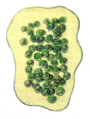
Разнообразие цианобактерий
Класс хроококковые (Chroococcophyceae) включает одноклеточные и колониальные водоросли пальмеллоидной структуры, гетероцист не имеют, размножаются простым делением пополам, спор и гормогоний не образуют.
Microcystis –микроскопические, чаще всего бесформенные комочки слизи, в которую погружена масса беспорядочно расположенных мелких шаровидных клеток. Объединяет виды с шаровидными, эллипсоидными или неправильной формы колониями, иногда продырявленными. Клетки у многих видов имеют газовые вакуоли. Обитают микроцистисы в морских и пресных водоёмах, часто участвуя в «цветении» воды. Иногда встречаются на почве. Большинство видов — хорошие продуценты органического вещества. Отдельные виды содержат токсичные вещества.

Slide 13
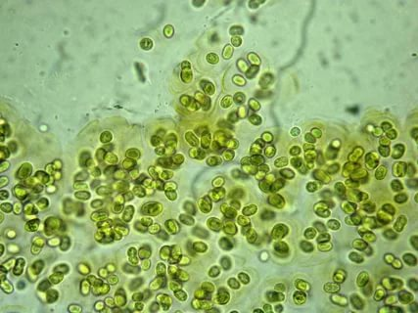
Род Aphanothece объединяет около 20 видов, 5 из них обитают в соленых водах. Представители рода отличаются от рода микроцистис эллипсоидными или цилиндрическими клетками. Колонии иногда макроскопические, величиной до голубиного яйца, встречаются в водных и наземных местообитаниях. Самые известные виды — Aphanothece stagnina и А. elabens . Крупные студенистые колонии первой живут на дне водоемов или всплывают на поверхность, а колонии второй сначала прикрепляются к растениям и подводным предметам, потом плавают в толще воды, вызывая «цветение».

Slide 14
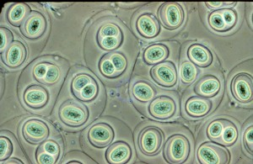
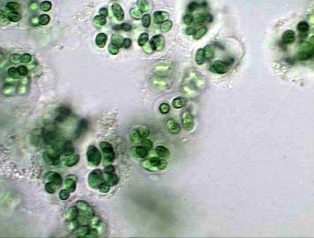
Род Gloeocapsa.
Клетки большинства видов имеют сине-зеленую окраску, хотя часто бледную, у некоторых видов они пурпурно-красные, у других желтые или коричневатые. Оболочки у одних видов бесцветные, у других красные, желтые, голубые, фиолетовые или черноватые.
Название глеокапса указывает на особо характерное строение студенистых оболочек этой водоросли, образующей слизистые скопления в лужицах, на сырой земле, на сырых скалах и старых сырых стенах, на сырой коре, пнях и пр. Она хорошо переносит жизнь в лабораторных культурах, развиваясь иногда массами.

Slide 15
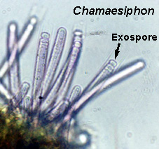
Класс Хамесифоновые (Chamaesiphonophyceae)— это эпифитные одноклеточные или нитчатые водоросли, сложенные из изолированных толстостенных клеток.
Хамесифоновые растут эпифитно или на камнях, предпочитая чистоводные и бедные питательными веществами горные ручьи, где их слоевища образуют цветные корочки или пятна на камнях, раковинах и растениях. Некоторые виды обитают в морях.
Chamaesiphon

Slide 16
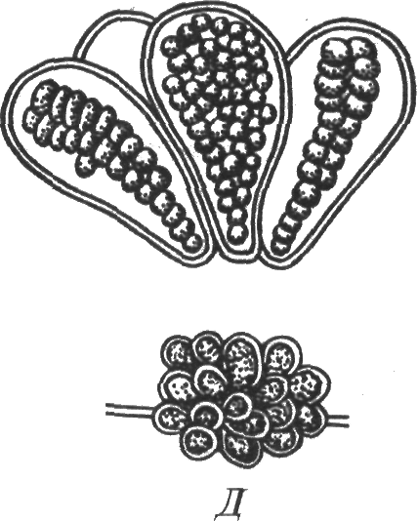
Род Dermocarpa
Одноклеточные водоросли. Клетки дифференцированы на основание и вершину, прикреплены к субстрату.
Живут одиночно или образуют скопления типа колонии.
Пресноводные и морские формы.

Slide 17
Распространение
Широко распространены в морях и в различных континентальных водоемах: в соленых и пресных, со стоячей и проточной, с чистой и загрязненной водой, в холодных и горячих источниках, однако по разнообразию морские формы уступают пресноводным. В водоемах повсеместно распространены и планктонные, и бентосные формы цианобактерий.
Термальные источники, то есть водоемы, температура которых не зависит от температуры окружающей среды и составляет свыше 30°С, также являются местом обитания цианобактерии. Цианобактерии способны обитать также в местах со значительной концентрацией сероводорода, где они осуществляют аноксигенный фотосинтез.
Отмечено присутствие цианобактерии в грязях и минеральных источниках

Slide 18
Спасибо за внимание

